Slide 1


Slide 3

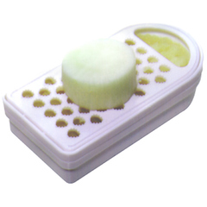
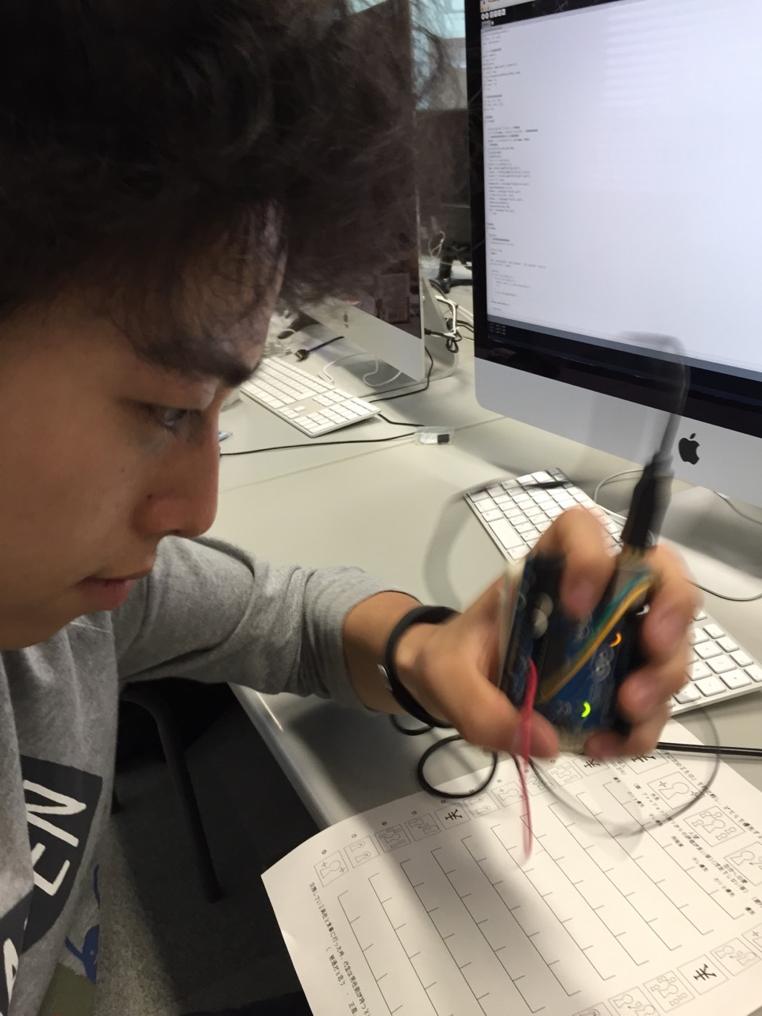
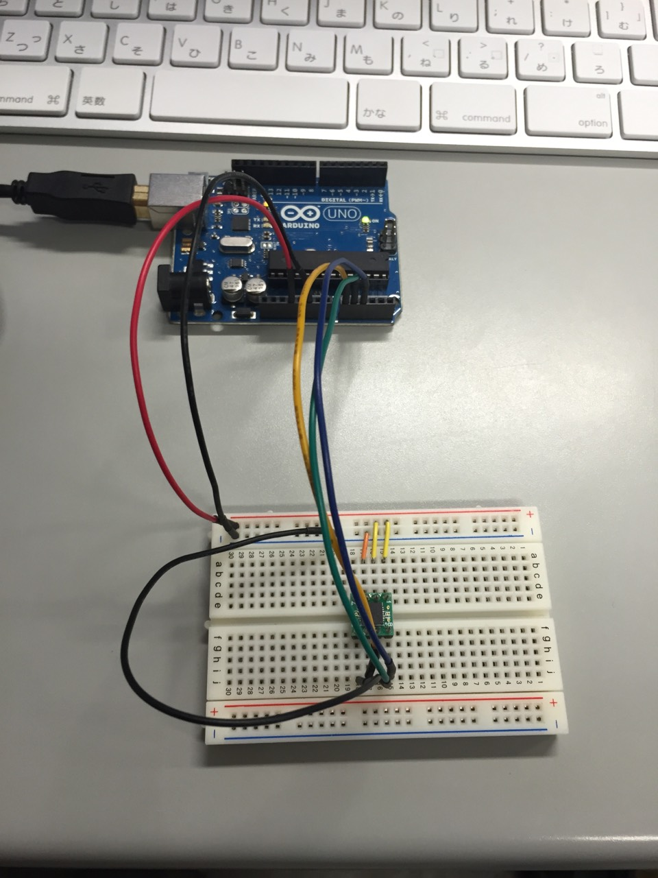
SAMPLE3000©シリーズ Vol.064
[ 禁断の おろし地獄 ]
⚠️ この作品には強烈な中毒性があります。
Z
18歳以上対象

Slide 4
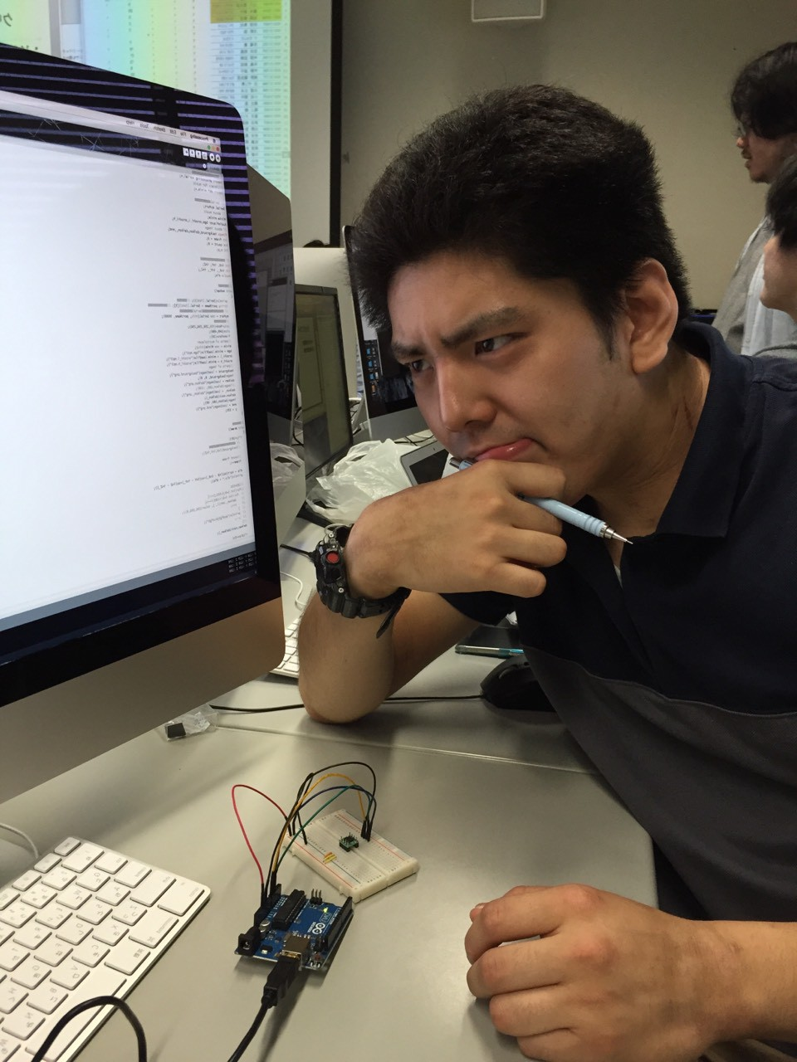
制作
イラスト・画像編集・選曲etc 1DS13209W 山崎春樹

Slide 5
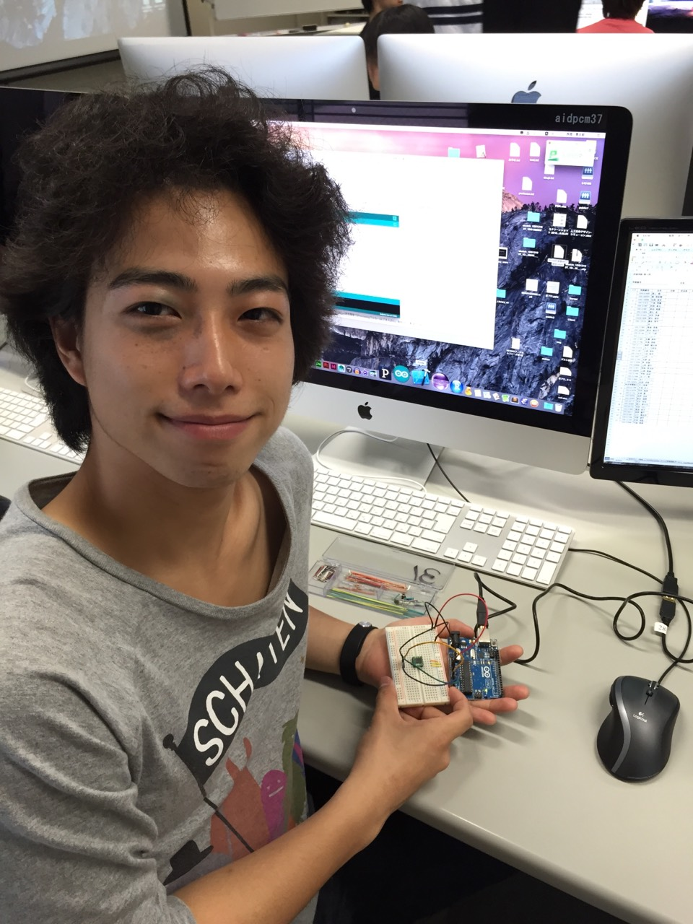
制作
プロデュース・メインプログラム ・SE設定etc 1DS13193T 西岡晃太郎

